Slide 1

1936 — 2026 / 回望 · 传承 · 成长
商职星途 · 九秩校庆
让真实故事启发行动，让每一步成长成为献礼母校的作品。
从校庆记忆，走向学生的下一步
面向山东商业职业技术大学办学90周年的学生创
作专题。把校史、校友故事、学习实践与个人成
长计划串联在一处。
原生静态网站
基础功能无需安装
本地保存，备份迁移
提交版 V3 实际页面 / 2026.10.10
商职星途 · 九秩校庆 / Amarantos / V3
01 / 24
Notes:
来源：提交版V3 project/js/data.js、learning.js及readme/来源索引.md。
截图：本次提交版真实网站页面；人物资料和照片沿用网站原有来源。

Slide 2
场景背景与用户需求
校庆内容，需要连接日常成长
作品以在校学生为核心受众，也便于校友和作品评审浏览。
01
02
03
了解母校
寻找方向
开始行动
校史资料分散在报道中。通过时间轴串
校友经历提供榜样，但不能直接替代个
把阅读启发转化为分阶段任务，配套实
联发展节点，并保留原文入口。
人方案。事实与建议分开呈现。
践与备份，持续记录完成进度。
价值闭环：回望校史 → 走近校友 → 选择成长路线 → 完成实践 → 记录与复盘。
商职星途 · 九秩校庆 / Amarantos / V3
02 / 24
Notes:
来源：提交版V3 project/js/data.js、learning.js及readme/来源索引.md。
截图：本次提交版真实网站页面；人物资料和照片沿用网站原有来源。

Slide 3
用户需求
使用场景与操作路径
以在校学生为核心受众，也便于校友和评审浏览。
初次了解母校
寻找学习方向
阅读校庆首页与时间轴，打开原文查看学校发展节点。
按关键词和成长方向筛选校友，阅读经历并收藏感兴
趣的档案。
开始一次实践
持续管理计划
选择成长路线，按步骤完成教学案例，把成果写进自
调整任务与目标，记录完成进度；更换环境前先导出
己的项目说明。
JSON备份。
商职星途 · 九秩校庆 / Amarantos / V3
03 / 24
Notes:
来源：提交版V3 project/js/data.js、learning.js、app.js、storage.js、ai.js及readme/来源索引.md、运行与部署说明.md、验收记录.md。

Slide 4
功能总览
五个入口，连接阅读与行动
1
校庆首页
90周年主题视觉、精选节点与成长入口
2
九秩校史
9个发展节点、时间轴与资料来源
3
校友风采
4份档案，搜索、筛选、收藏与经历出处
4
成长传承
3条路线、3个实践案例、6张方法卡
5
我的成长
计划编辑、任务进度、刷新保存与JSON备份
升学 AI 位于“成长传承 → 升学深造”，先检索、后预览，再由用户确认保存。
商职星途 · 九秩校庆 / Amarantos / V3
04 / 24
Notes:
来源：提交版V3 project/js/data.js、learning.js及readme/来源索引.md。
截图：本次提交版真实网站页面；人物资料和照片沿用网站原有来源。

Slide 5
校庆首页
校庆首页与献礼计划
九秩主题是学生创作专题，页面标明非官方活动公告。
01
回望校史
选择一个感兴趣的年份，阅读原始资料并留下自己的认识。
02
走近校友
阅读一位校友的真实经历，写下一条可用于自己的成长启发。
03
实践献礼
完成实践库中的一个案例，记录成果与复盘。
商职星途 · 九秩校庆 / Amarantos / V3
05 / 24
Notes:
来源：提交版V3 project/js/data.js、learning.js、app.js、storage.js、ai.js及readme/来源索引.md、运行与部署说明.md、验收记录.md。

Slide 6
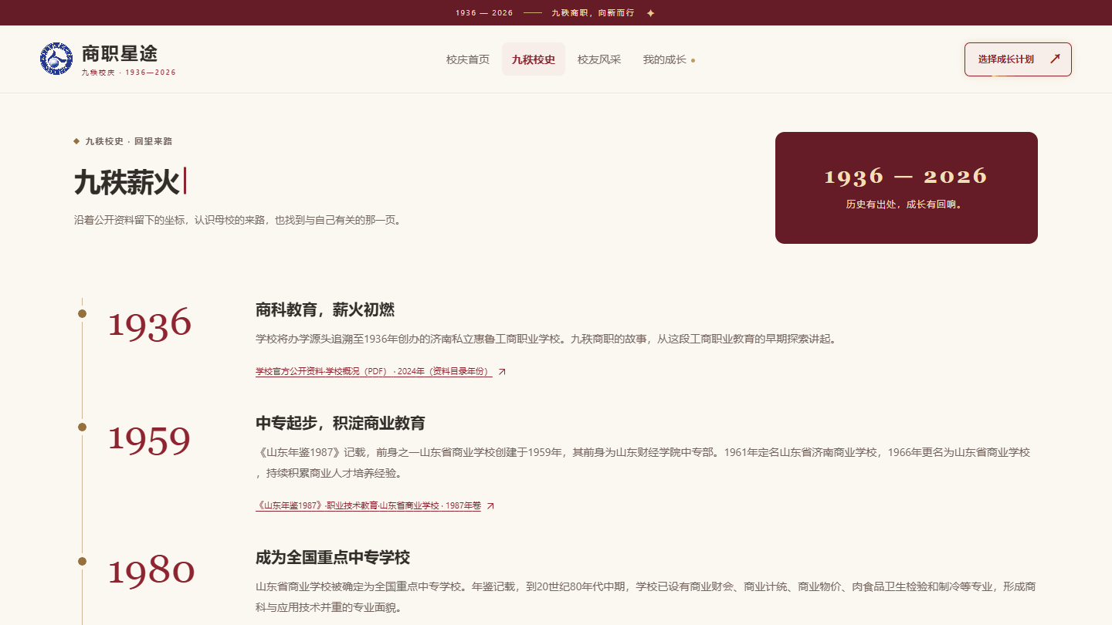
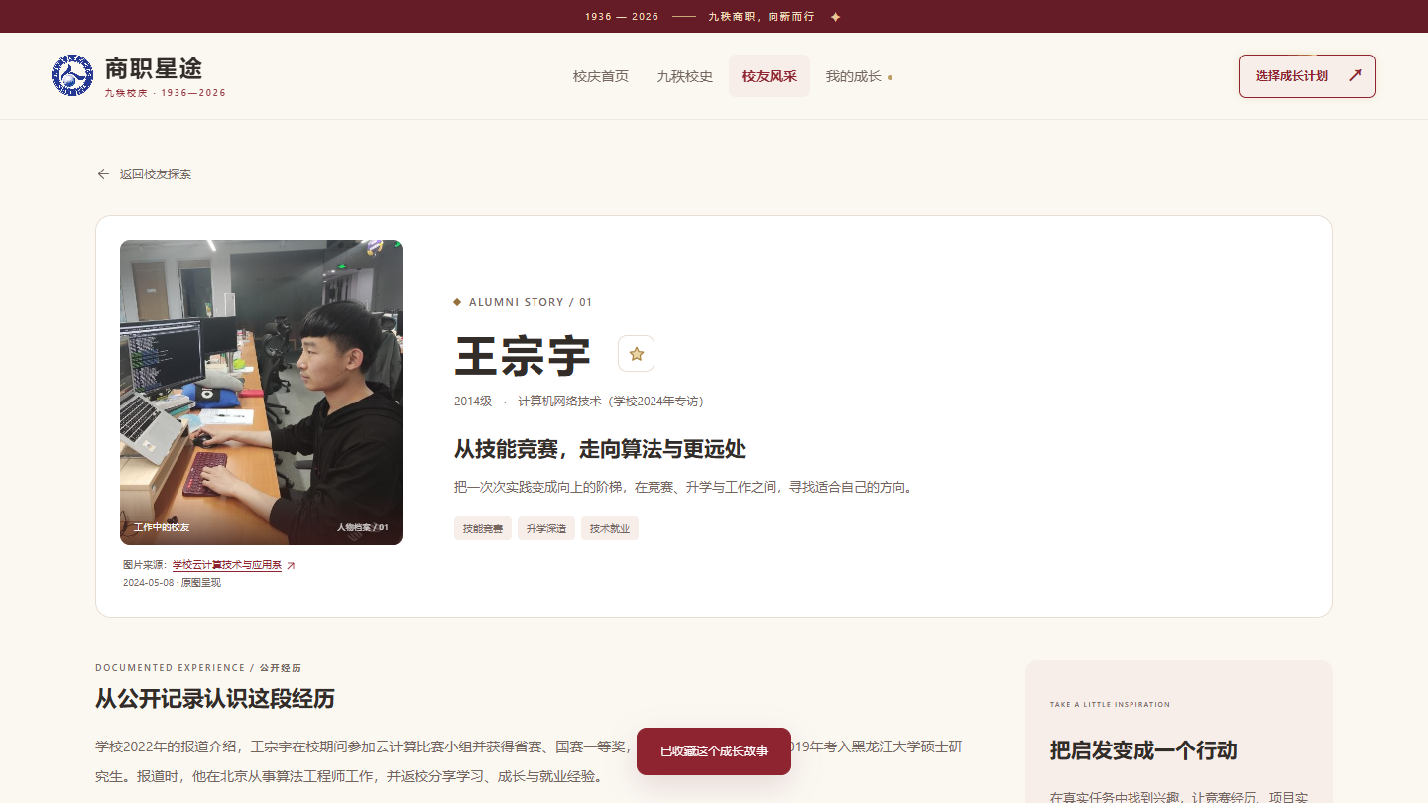
校史与校友
让事实有出处，让榜样可追溯
校史：1936—2026，发展节点保留资料链接和日期；纪念主题与已
校友：公开经历、照片出处、平台分析分别说明；活动现场照不冒充
记录事实区分。
人物独照。
来源：V3 data.js与界面所列学校/教师主页；完整链接见 readme/来源索引.md。
商职星途 · 九秩校庆 / Amarantos / V3
06 / 24
Notes:
来源：提交版V3 project/js/data.js、learning.js及readme/来源索引.md。
截图：本次提交版真实网站页面；人物资料和照片沿用网站原有来源。

Slide 7
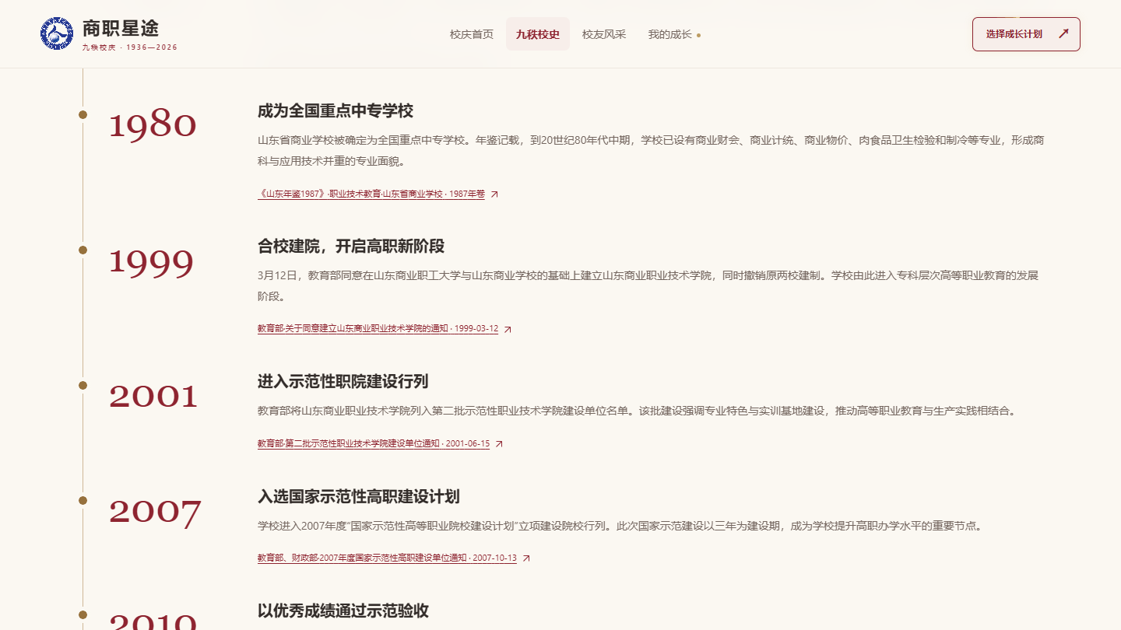
校史展示
校史资料与来源核对
9个发展节点
时间轴组织1936—2026的既有记录，每个
节点保留资料入口。
阅读原文
根据标题、发布单位和时间核对出处，区分
历史记录与纪念主题。
来源索引
提交包readme/来源索引.md汇总原有资料
链接，便于复核。
介绍沿用V3已有校史资料，不把纪念主题当作官方校庆公告。
商职星途 · 九秩校庆 / Amarantos / V3
07 / 24
Notes:
来源：提交版V3 project/js/data.js、learning.js、app.js、storage.js、ai.js及readme/来源索引.md、运行与部署说明.md、验收记录.md。
截图来自本次提交版实际运行：history-sources.png，保留原始画面。

Slide 8
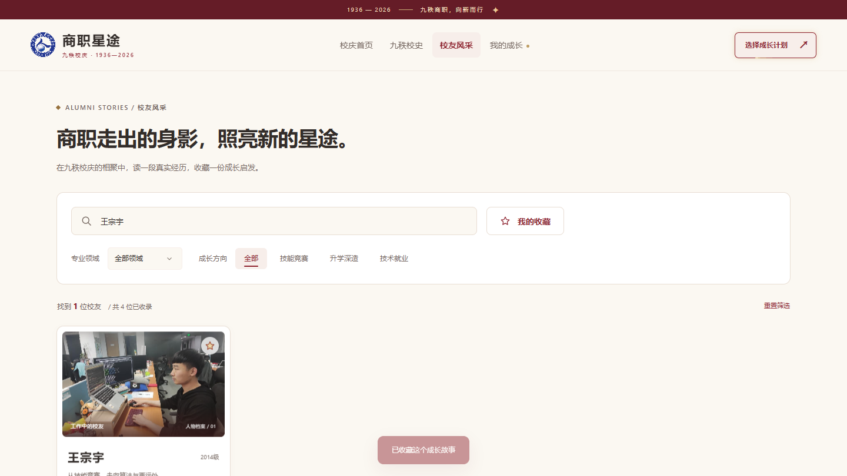
校友风采
校友搜索、筛选与收藏
定位档案
输入关键词，并按技能竞赛、升学深造或技
术就业方向筛选。
阅读详情
打开档案查看公开经历、照片说明、时间轴
和资料出处。
保留兴趣
收藏操作保存在当前浏览器，便于返回查看。
商职星途 · 九秩校庆 / Amarantos / V3
08 / 24
Notes:
来源：提交版V3 project/js/data.js、learning.js、app.js、storage.js、ai.js及readme/来源索引.md、运行与部署说明.md、验收记录.md。
截图来自本次提交版实际运行：alumni-search.png，保留原始画面。

Slide 9
校友风采
四份校友档案与信息边界
人物信息、照片出处与平台分析分别说明。
王宗宇 · 2014级
石振邦 · 2018级
已有档案整理云计算竞赛、继续升学与职业发展经历。
已有报道记录返校交流及工作单位。配图是返校活动
专业与照片来源保留学校专访说明。
现场，页面明确非本人独照。
王功明 · 2007级
陈亮 · 年级未披露
档案主题涉及通讯技术、深造与科研。具体经历以原
档案主题为信创与网络安全、人工智能行业应用。原
有学校及教师主页资料为准。
报道未披露的年级与专业不补写。
商职星途 · 九秩校庆 / Amarantos / V3
09 / 24
Notes:
来源：提交版V3 project/js/data.js、learning.js、app.js、storage.js、ai.js及readme/来源索引.md、运行与部署说明.md、验收记录.md。

Slide 10
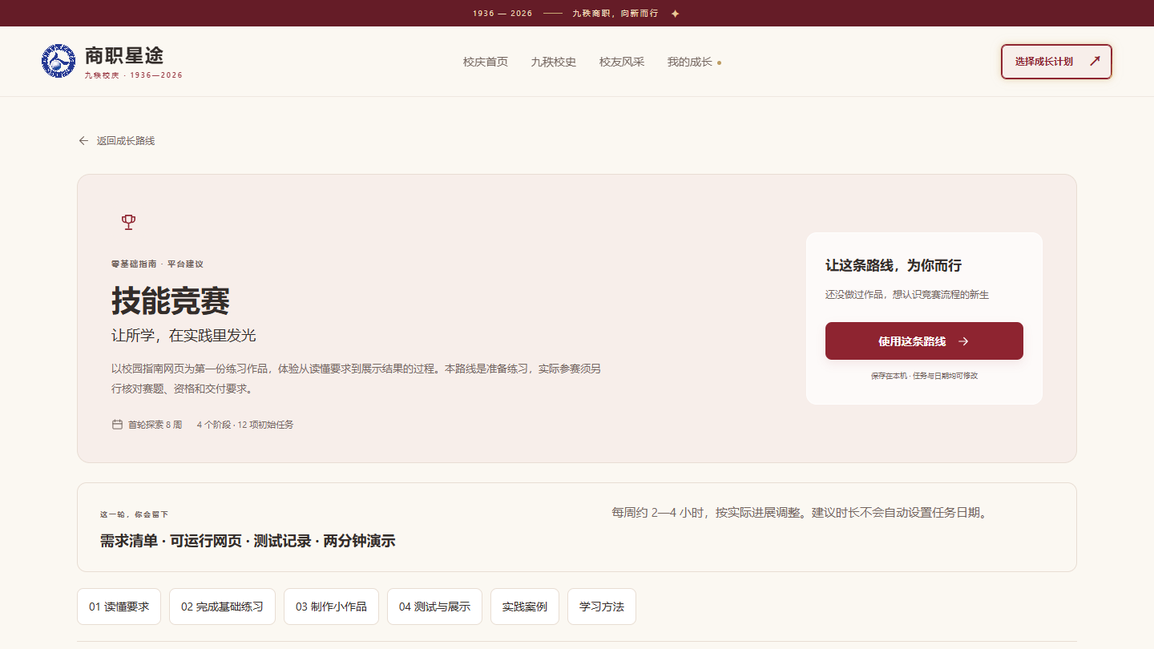
成长传承
成长路线与阶段任务
选择方向
技能竞赛、升学深造、技术就业三条路线。
按阶段行动
每条路线包含4个阶段、12项初始任务，可
结合个人情况调整。
配套学习材料
路线关联实践案例、方法卡和资料，帮助把
阅读转化为行动。
成长路线属于平台建议，不描述为校友实际使用过的学习方案。
商职星途 · 九秩校庆 / Amarantos / V3
10 / 24
Notes:
来源：提交版V3 project/js/data.js、learning.js、app.js、storage.js、ai.js及readme/来源索引.md、运行与部署说明.md、验收记录.md。
截图来自本次提交版实际运行：route.png，保留原始画面。

Slide 11
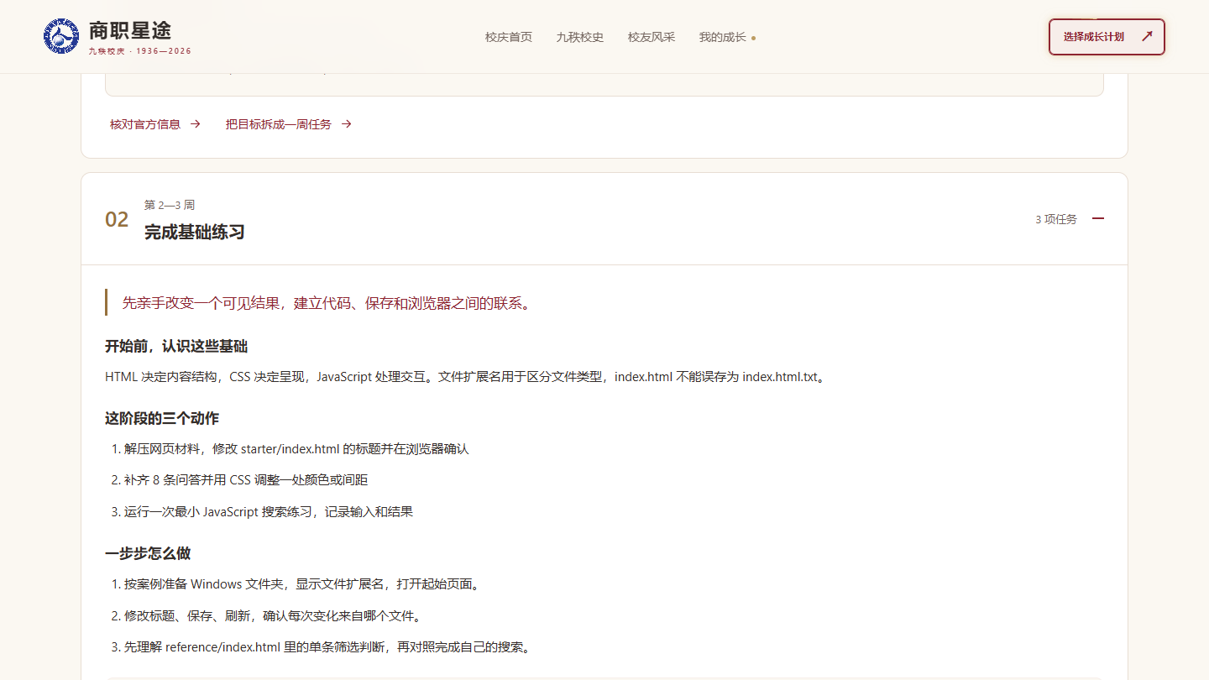
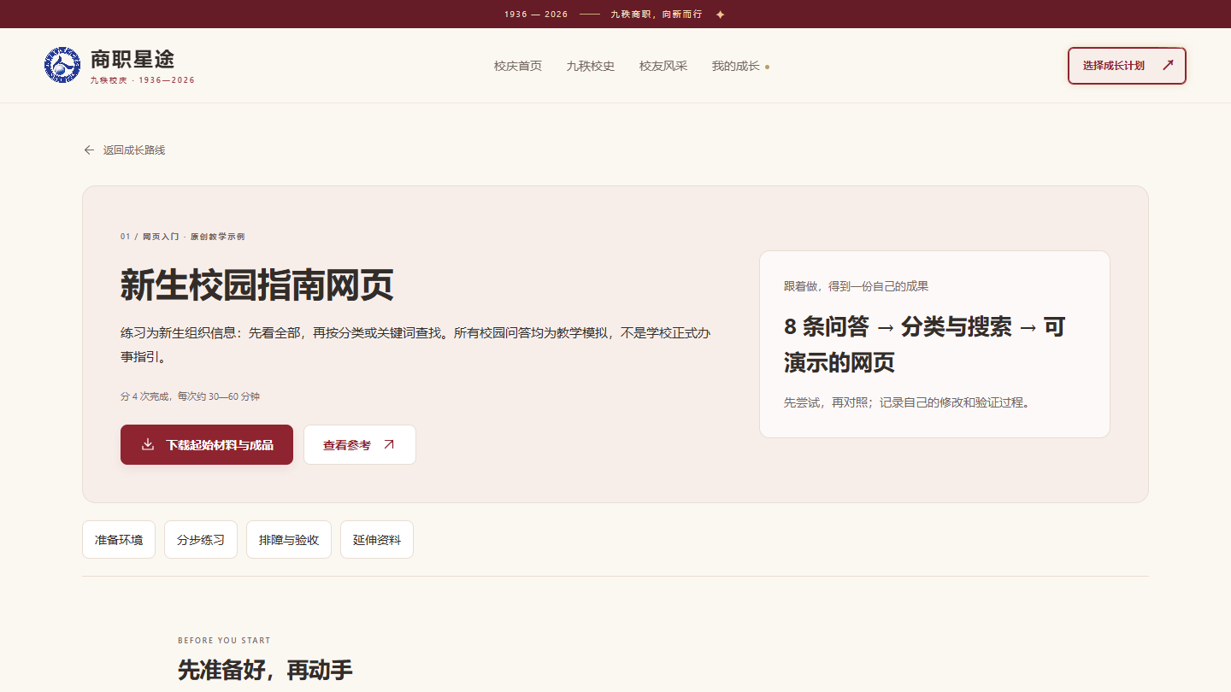
成长路线与实践
从“我想学”，走到“我完成了”
3条路线，每条4个阶段、12项初始任务。
网页、Python统计、本地HTTP排障：下载起始文件，
指南包含准备、步骤、样例、验收和排障。
对照参考成品，留下自己的成果。
成长路线与教学数据属于平台建议或模拟材料，不描述为校友曾经使用的方法。
商职星途 · 九秩校庆 / Amarantos / V3
11 / 24
Notes:
来源：提交版V3 project/js/data.js、learning.js及readme/来源索引.md。
截图：本次提交版真实网站页面；人物资料和照片沿用网站原有来源。

Slide 12
实践材料
实践案例：新生校园指南网页
教学目标：把8条模拟问答组织成可搜索、可筛选的网页。
开始练习
完成过程
下载materials/campus-guide.zip，解压后对照
修改内容，理解HTML、CSS和JavaScript的职责；加
starter起始文件与reference参考成品。
入分类与关键词筛选，再检查结果。
验收方式
记录成果
示例搜“借阅”得到1条；搜“火星”得到0条；清空
写清启动方法、已实现功能、测试和自己的改动。校
并选择全部得到8条。
园问答为教学模拟，不用于实际办事。
商职星途 · 九秩校庆 / Amarantos / V3
12 / 24
Notes:
来源：提交版V3 project/js/data.js、learning.js、app.js、storage.js、ai.js及readme/来源索引.md、运行与部署说明.md、验收记录.md。

Slide 13
实践材料
实践案例：统计与HTTP排障
两个案例均使用Python标准库，数据与练习环境来自随包材料。
学习时间统计工具
本地网站运行与排障
读取7条虚构CSV记录，用循环与字典按科目累计。
启动回环地址上的服务，观察首页成功请求与不
存在页面的404。
285分钟
200 / 404
Python 105 · 网页 90 · 数学 90
记录请求路径、原因、修复与验证。
改动一条记录后预测结果，再运行核对。
停止服务后，比较连接失败与404的区别。
统计时长不等于学习质量；排障案例只监听本机，不需要购买或开放服务器。
商职星途 · 九秩校庆 / Amarantos / V3
13 / 24
Notes:
来源：提交版V3 project/js/data.js、learning.js、app.js、storage.js、ai.js及readme/来源索引.md、运行与部署说明.md、验收记录.md。

Slide 14
学习支持
方法卡与学习复盘
6张方法卡配合路线与实践使用，不替代个人的学习判断。
任务安排
把目标拆成一周任务
给任务写明完成条件，保留检查时间。
排障求助
读懂报错，再把问题问清楚
记录期望、实际结果和已尝试的方法。
信息核对
核对官方信息
记录适用年份与具体通知，未知项待核实。
成果表达
写清项目做了什么
说明运行方法、个人改动和测试结果。
现场演示
准备两分钟作品演示
先展示核心操作，再解释关键选择。
持续调整
每周复盘
用本周结果调整下一周任务。
商职星途 · 九秩校庆 / Amarantos / V3
14 / 24
Notes:
来源：提交版V3 project/js/data.js、learning.js、app.js、storage.js、ai.js及readme/来源索引.md、运行与部署说明.md、验收记录.md。

Slide 15
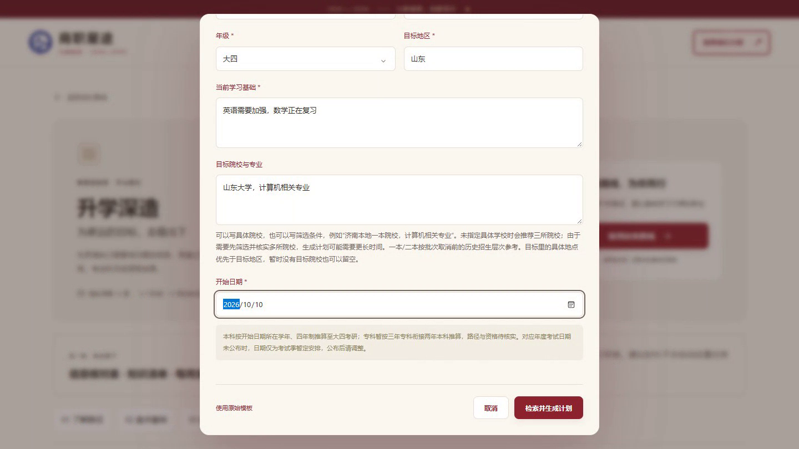
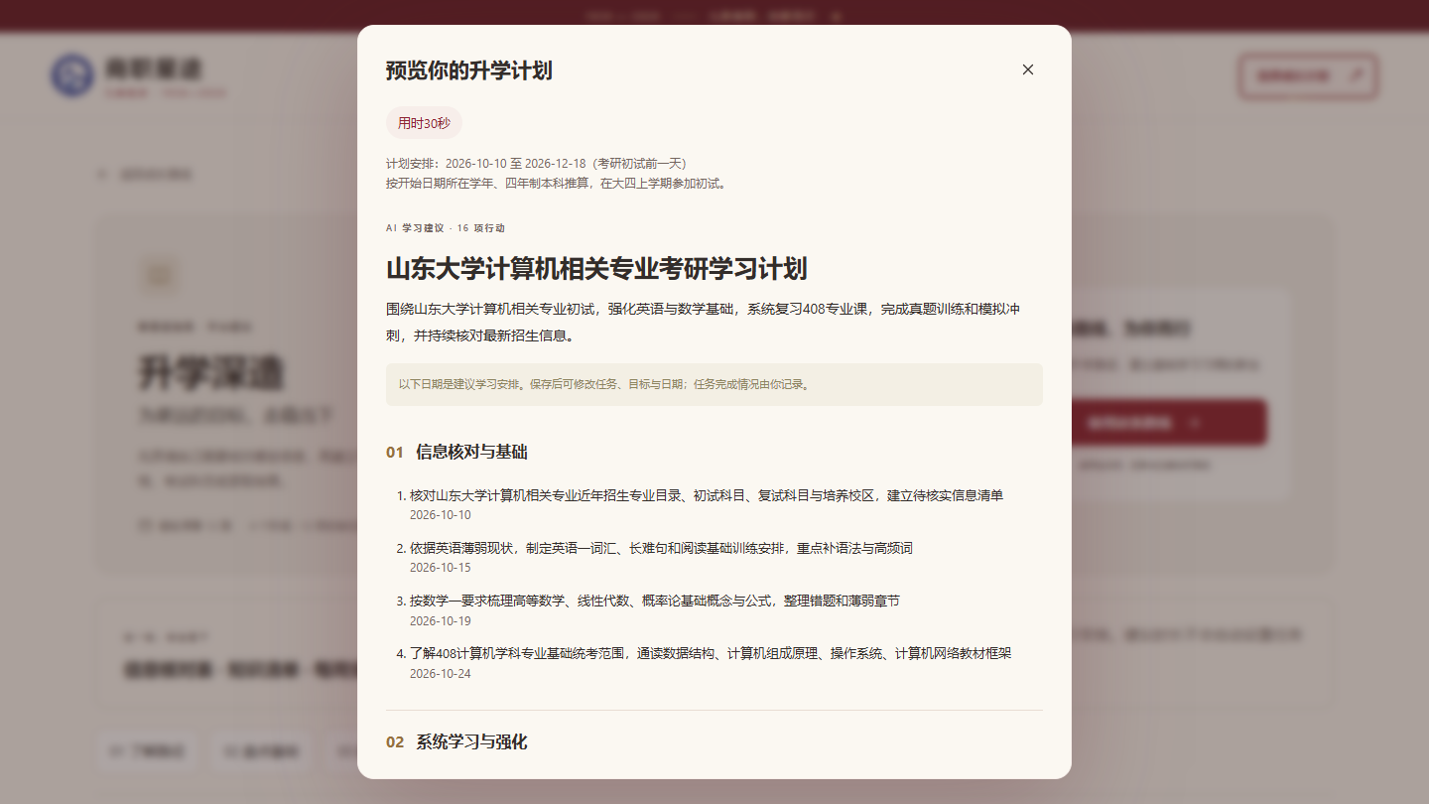
AI升学规划
先找资料，再设计行动，保存前可核对
本次演示真实调用一次：本科大四、计算机专业，目标山东大学；检索至预览约30秒。
填写 → 官方资料检索 → 生成四阶段16项任务 → 预览 → 确认保存。
支持取消、超时和失败反馈。未来日期未公布时标记暂定，AI摘要需
人工核实。
截图来自本次生成，不使用模拟结果替代；30秒是本次观察值，不作速度承诺。
商职星途 · 九秩校庆 / Amarantos / V3
15 / 24
Notes:
来源：提交版V3 project/js/data.js、learning.js及readme/来源索引.md。
截图：本次提交版真实网站页面；人物资料和照片沿用网站原有来源。
一次真实DeepSeek生成，虚构学习情况。原始起止记录见readme/视频制作资料/录制说明.md，AI摘要需核实。

Slide 16
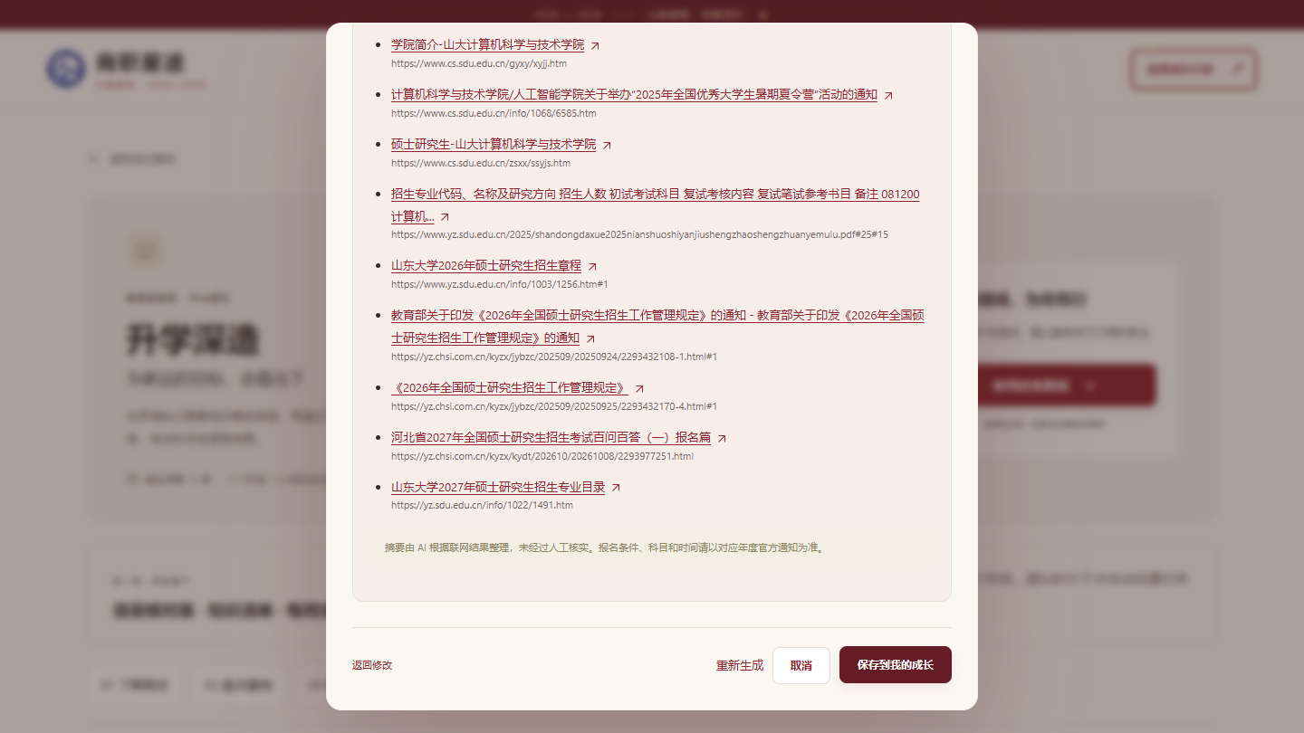
AI升学规划
AI资料检索与来源查看
先检索资料
填写学历、年级、专业、学习基础、目标地
区及选填院校。
核对具体来源
查看官方资料及链接，确认目标、年份和学
校匹配。
本次真实演示
虚构本科大四学习情况，目标山东大学计算
机相关专业。
本次只调用一次生成会话；页面检索至预览约30秒，观察值不作速度承诺。
商职星途 · 九秩校庆 / Amarantos / V3
16 / 24
Notes:
来源：提交版V3 project/js/data.js、learning.js、app.js、storage.js、ai.js及readme/来源索引.md、运行与部署说明.md、验收记录.md。
截图来自本次提交版实际运行：ai-sources.png，保留原始画面。

Slide 17
AI升学规划
AI校验、取消与保存流程
生成内容需要通过结构与来源校验，再交给用户预览。
检索
保留实际检索得到的官方来源，生成结果中的引用需匹配这些资料。
校验
检查阶段、任务与日期；未公布的考试日期标记暂定，不冒充官方日期。
预览
展示方案、任务和出处；生成失败、超时或取消会给出反馈。
保存
由用户确认后创建成长计划；保存前核对AI摘要及对应年度原文。
商职星途 · 九秩校庆 / Amarantos / V3
17 / 24
Notes:
来源：提交版V3 project/js/data.js、learning.js、app.js、storage.js、ai.js及readme/来源索引.md、运行与部署说明.md、验收记录.md。

Slide 18
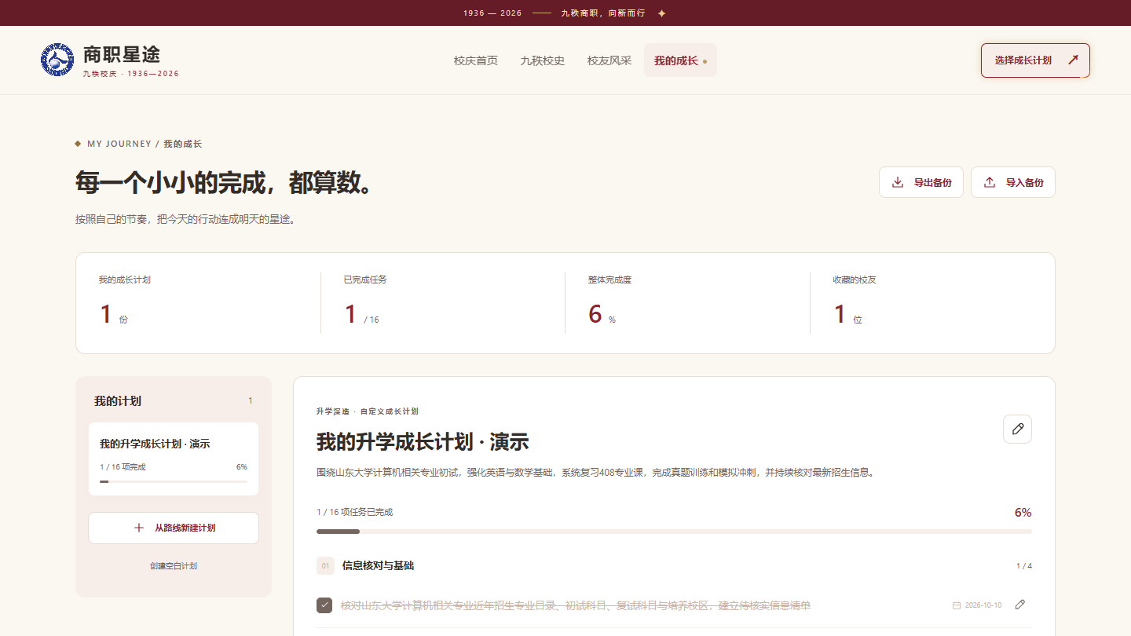
我的成长
计划编辑与完成进度
调整计划
编辑计划名称与目标，让模板或AI方案适合
自己的安排。
执行任务
任务可编辑，完成操作更新进度，便于查看
当前状态。
刷新保存
计划与收藏保存在localStorage，刷新后
读取已有记录。
本地记录属于当前浏览器环境；长期保存或迁移前，请导出备份。
商职星途 · 九秩校庆 / Amarantos / V3
18 / 24
Notes:
来源：提交版V3 project/js/data.js、learning.js、app.js、storage.js、ai.js及readme/来源索引.md、运行与部署说明.md、验收记录.md。
截图来自本次提交版实际运行：growth-refresh.png，保留原始画面。

Slide 19
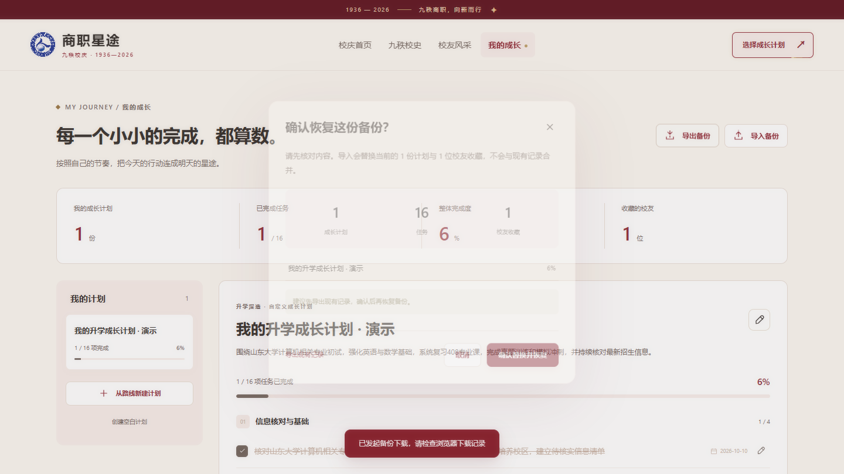
我的成长
JSON备份与恢复
导出当前记录
把收藏与计划保存成JSON，便于迁移或保
留阶段版本。
校验后确认
选择备份文件，先检查格式，再确认是否替
换现有数据。
保护现有数据
无效文件和取消导入不会替换已有记录；有
效导入后可刷新核对。
不同浏览器、file地址、域名及端口的存储相互独立，切换前先导出。
商职星途 · 九秩校庆 / Amarantos / V3
19 / 24
Notes:
来源：提交版V3 project/js/data.js、learning.js、app.js、storage.js、ai.js及readme/来源索引.md、运行与部署说明.md、验收记录.md。
截图来自本次提交版实际运行：import-confirm.png，保留原始画面。

Slide 20

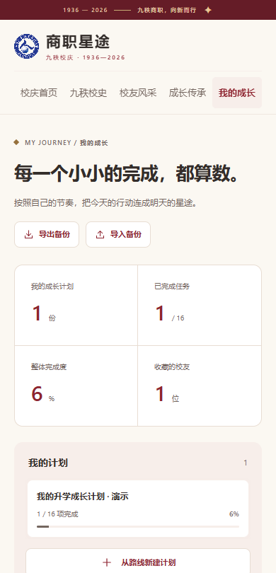
响应式体验
桌面与手机布局
原生页面保留相对资源路径，适配不同宽度的阅读与操作。
桌面查看
1440px宽度展示内容与导航，便于阅读校史、校
友与实践说明。
手机操作
390px宽度调整页面排列，保留搜索、计划与任务
等操作入口。
商职星途 · 九秩校庆 / Amarantos / V3
20 / 24
Notes:
来源：提交版V3 project/js/data.js、learning.js、app.js、storage.js、ai.js及readme/来源索引.md、运行与部署说明.md、验收记录.md。

Slide 21
技术架构
轻量运行，清楚的数据边界
无构建步骤、无后端账号系统；升学AI是现有功能中唯一的运行网络请求。
浏览器界面
本地内容与记录
在线升学规划
index.html · CSS · app.js
→
data.js / learning.js
→
ai.js → DeepSeek
Hash路由、渲染与交互
官方资料、建议模板、localStorage
官方资料检索、计划生成与校验
经典脚本加载顺序
保存与恢复
data → learning → storage → ai-config → ai → app
只有确认保存才创建AI计划；JSON导入先校验再确认。
保持相对路径，直接打开HTML与HTTP均支持。
无效文件和取消导入不会替换已有记录。
本人使用码道完成核心开发，网站运行无需安装码道。
商职星途 · 九秩校庆 / Amarantos / V3
21 / 24
Notes:
来源：提交版V3 project/js/data.js、learning.js及readme/来源索引.md。
截图：本次提交版真实网站页面；人物资料和照片沿用网站原有来源。

Slide 22
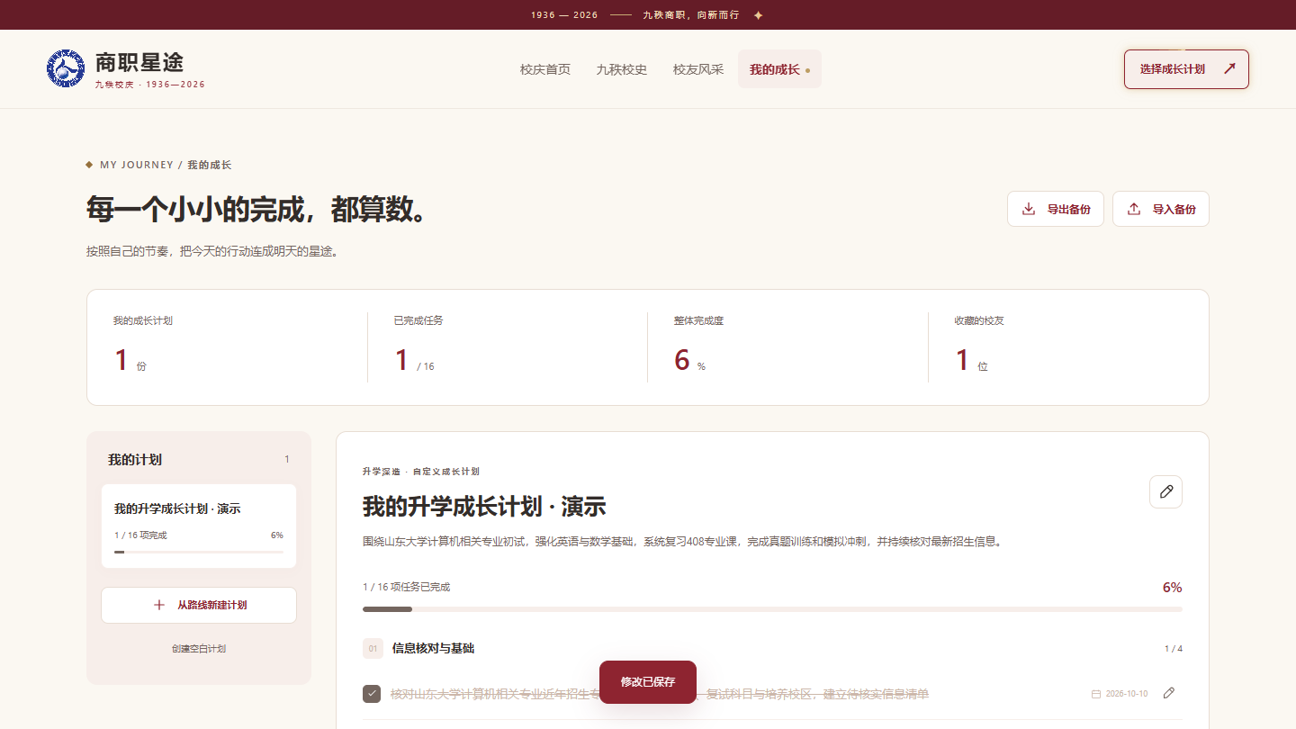
核心亮点
把信息可信度与成长可操作性放在一起
内容可追溯
人物与校史附来源，事实与建议分开。
行动可编辑
模板或AI方案都能变成自己的任务。
记录可迁移
本机持久保存，JSON备份跨环境恢复。
体验轻量
桌面与手机布局，基础功能零依赖。
商职星途 · 九秩校庆 / Amarantos / V3
22 / 24
Notes:
来源：提交版V3 project/js/data.js、learning.js及readme/来源索引.md。
截图：本次提交版真实网站页面；人物资料和照片沿用网站原有来源。

Slide 23
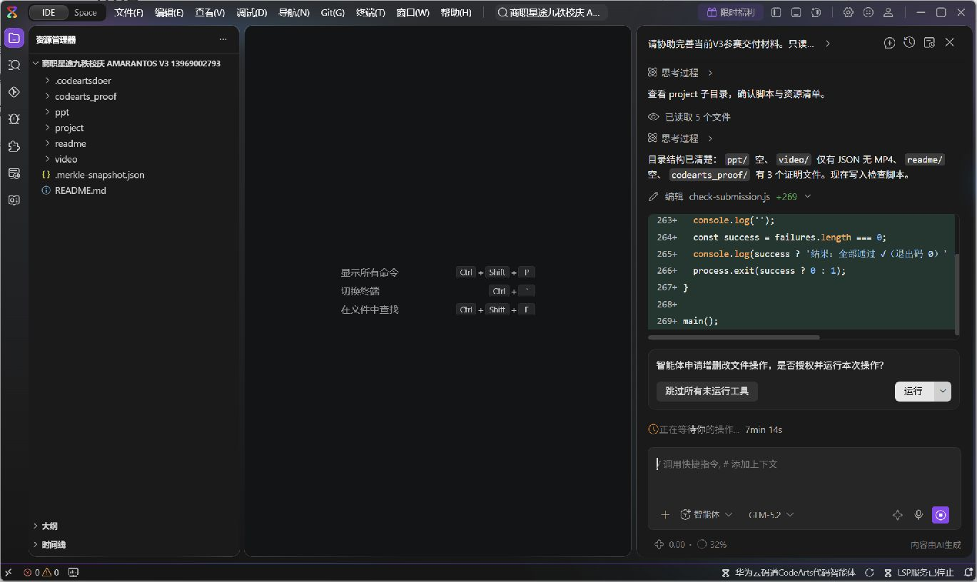
华为云码道应用
码道完成核心开发与交付检查
本人亲手使用华为云码道完成网站核心功能开发，并补充交付检查工具。
01 本人使用码道完成核心开发
网站核心功能由本人使用华为云码道完成开发，
核心模块与功能演示见前述页面。
02 交付阶段补充检查工具
码道分析已有网站并生成、修订交付检查脚本，
保存真实运行结果、初版与修订差异。
03 开发记录与交付证据
现有截图记录交付阶段操作，原始对话、检查日志
和用量状态见 codearts_proof/。
码道生成交付检查脚本界面 / 证据索引见 codearts_proof/
商职星途 · 九秩校庆 / Amarantos / V3
23 / 24
Notes:
来源：提交版V3 project/js/data.js、learning.js及readme/来源索引.md。
截图：本次提交版真实网站页面；人物资料和照片沿用网站原有来源。
真实CodeArts代码生成证据：codearts_proof/03-code-generation.png；完整对话、用量和补截边界见证据索引。
开发归属：参赛者本人亲手使用华为云码道完成商职星途网站核心功能开发。现有03-code-generation.png截图记录交付检查工具生成阶段，其具体覆盖范围保留在证据索引中。

Slide 24
验证结果
已完成的运行与功能验证
记录来自本次V3验收；普通AI测试使用模拟响应。
64组
34项
18项
页面与图片
模拟AI测试
独立交付检查
16个路由 × file/HTTP ×
覆盖来源与日期校验、修复、取消、
目录、脚本语法、本地资源和说明
1440/390px，检查布局、图片加
超时、失败不保存及存储边界。
链接通过；0警告、0失败，退出码
载与控制台异常。
0。
交互验收覆盖搜索筛选、收藏、编辑、进度、刷新持久化、有效备份恢复、无效文件拒绝和取消导入。
详细输入、结果与验证范围见 readme/验收记录.md；数字仅代表已执行的检查范围。
商职星途 · 九秩校庆 / Amarantos / V3
24 / 24
Notes:
来源：提交版V3 project/js/data.js、learning.js、app.js、storage.js、ai.js及readme/来源索引.md、运行与部署说明.md、验收记录.md。

